Slide 1

知识点：线程类的方法和属性

Slide 2
01
多线程threading模块简介
02
函数运行在多线程的两种实现方法
目录
03
threading.Thread在线程中运行函数
04
继承threading.Thread类创建线程
05
线程类Thread的方法和属性

Slide 3
5
多线程threading模块简介

Slide 4
线程类Thread的方法和属性
Thread类提供的方法包括： getName(self) 返回线程的名字 已经被弃用，用sele.name代替 isAlive(self) 布尔标志，表示这个线程是否还在运行中 isDaemon(self) 返回线程的daemon标志 join(self, timeout=None) 程序挂起，直到线程结束，如果给出timeout指阻塞timeout时间 run(self) 定义线程的功能函数 setDaemon(self, daemonic) 把线程的daemon标志设为daemonic setName(self, name) 设置线程的名字 已经被弃用，用sele.name代替 start(self) 开始线程执行

Slide 5
线程类Thread的方法和属性
import threading class MyThread(threading.Thread): def __init__(self): threading.Thread.__init__(self) def run(self): print "I am %s" % (self.name) if __name__ == "__main__": for i in range(0, 5): my_thread = MyThread() my_thread.start()

Slide 6
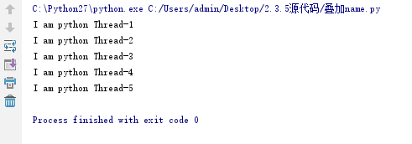
线程类Thread的方法和属性
运行结果：

Slide 7
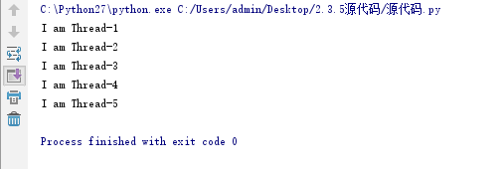
线程类Thread的方法和属性
name相关
为每一个thread指定name，默认是Thread-No形式，实例代码运行结果

Slide 8
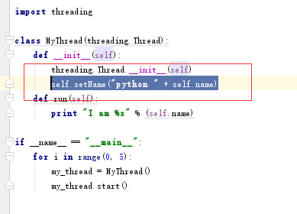
线程类Thread的方法和属性
可以指定每一个thread的name，这个通过setName方法，代码：

Slide 9
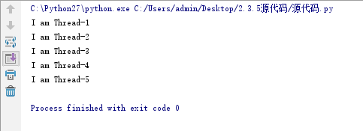
线程类Thread的方法和属性
运行结果：

Slide 10
线程类Thread的方法和属性
join方法
用来阻塞当前所有线程，直至该线程运行结束

Slide 11
线程类Thread的方法和属性
import threading
class MyThread(threading.Thread):
def __init__(self):
threading.Thread.__init__(self)
self.setName("python " + self.name)
def run(self):
print "I am %s" % (self.name)

Slide 12
线程类Thread的方法和属性
def join(self, timeout=None):
threading.Thread(self,timeout)
if __name__ == "__main__":
for i in range(0, 5):
my_thread = MyThread()
my_thread.start()

Slide 13
线程类Thread的方法和属性
运行结果：

Slide 14


谢谢

